Slide 1
ES672
Sistemas Fluidotérmicos I
Exemplos de soluções: turbinas a gás estacionárias e aeronáuticas
Arnaldo Walter
UNICAMP
awalter@fem.unicamp.br

Slide 2
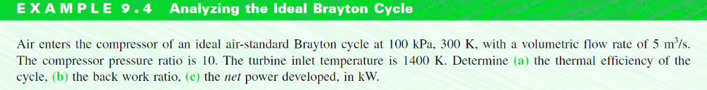
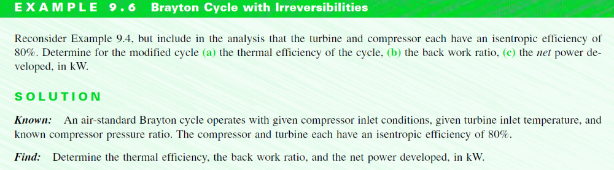
Referência: Moran & Shapiro (2006)
Ciclo Brayton considerado na modelagem termodinâmica de uma turbina a gás estacionária.

Slide 3
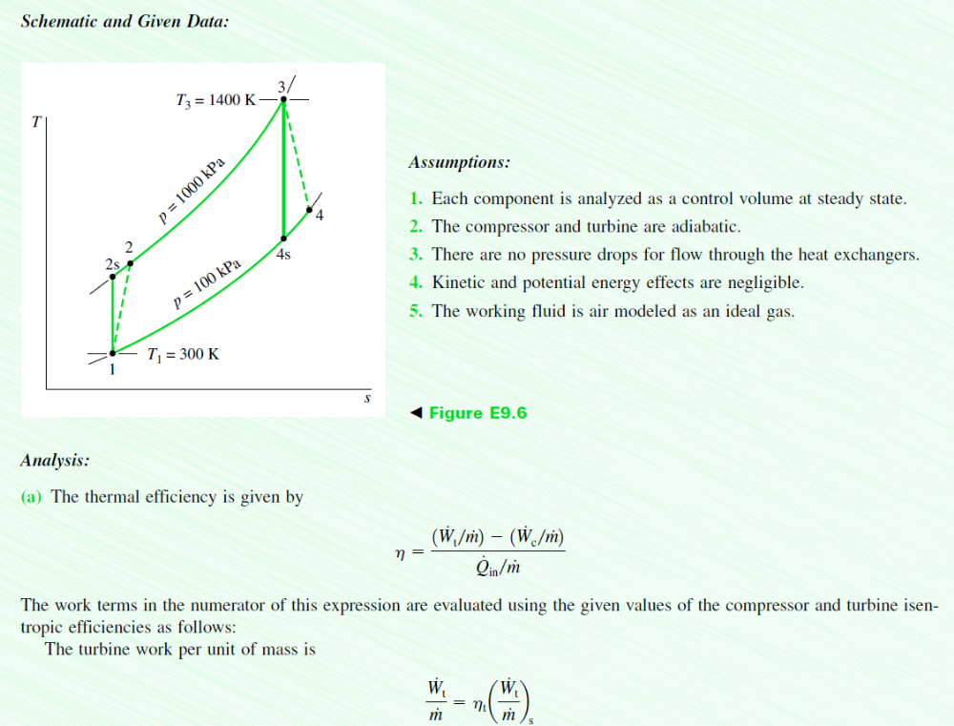
Referência: Moran & Shapiro (2006)

Slide 4
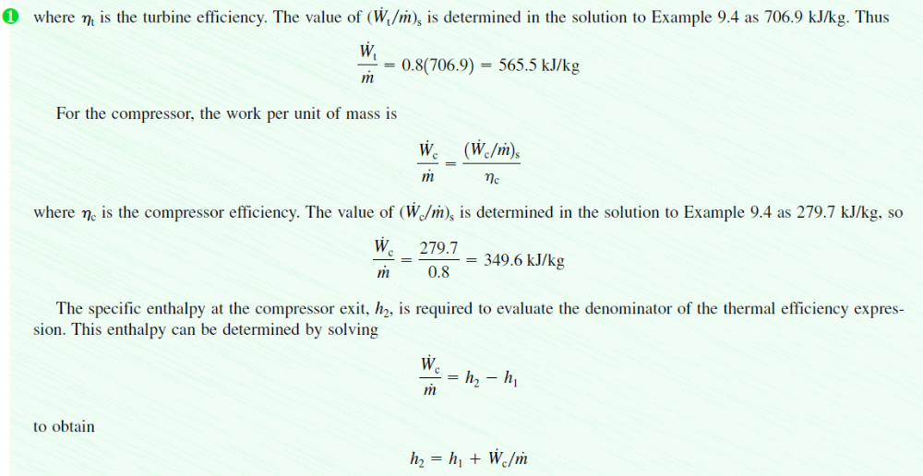
Referência: Moran & Shapiro (2006)
W_{t} = m . η_{t} . (h₃-h_{4s})
W_{c} = m . η_{c}⁻¹ . (h_{2s}-h₁)

Slide 5
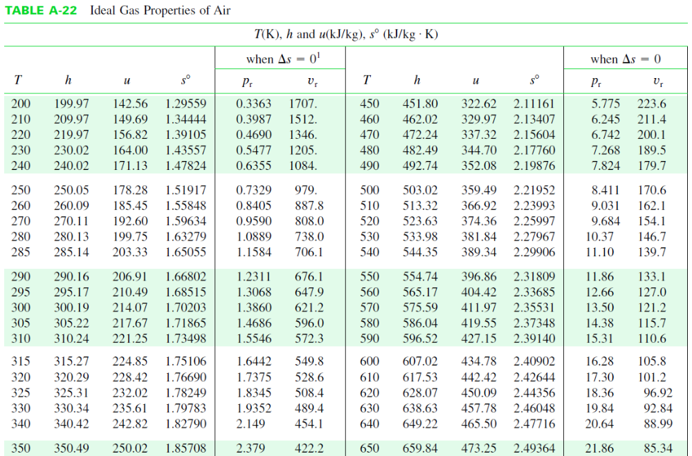
Extrato de tabela de propriedades termodinâmicas do ar, enquanto gás ideal
Referência: Moran & Shapiro (2006)

Slide 6
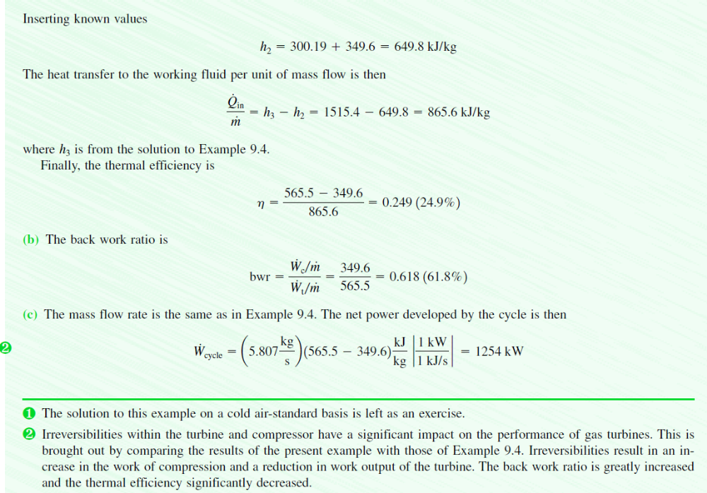
Referência: Moran & Shapiro (2006)
p₂ . p₁⁻¹ = p_{r2}(f(T₂)) . [p_{r1} (f(T₁))] ⁻¹

Slide 7
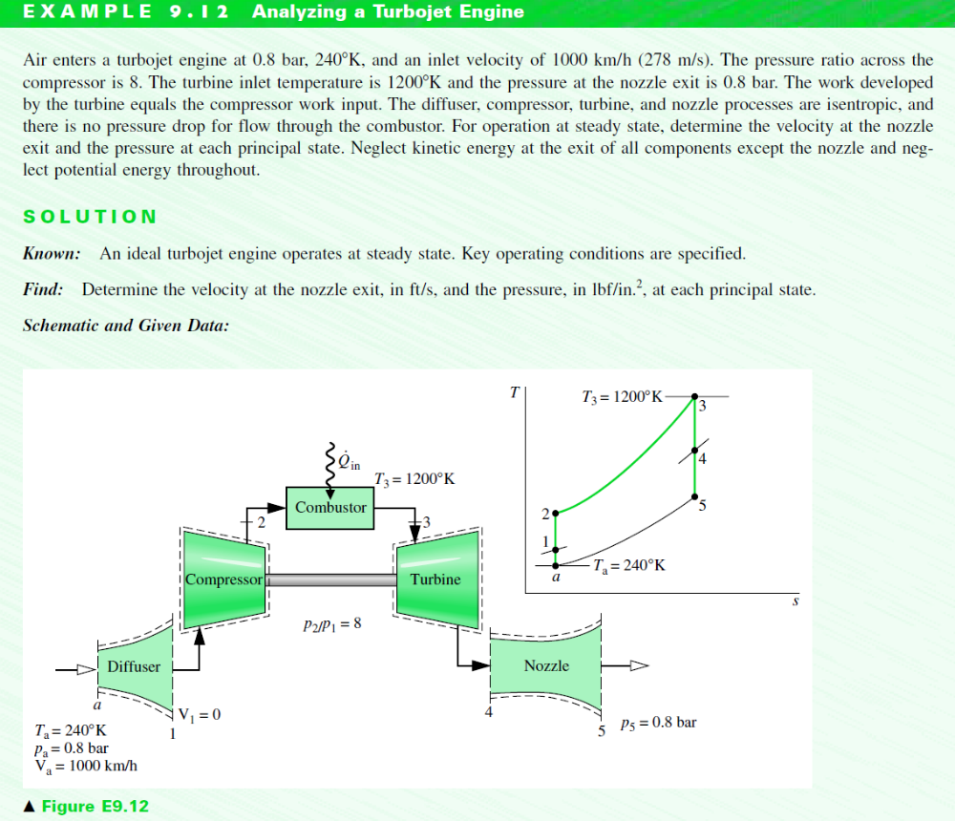
Referência: Moran & Shapiro (2006)
Ciclo Brayton ideal considerado na modelagem termodinâmica simplificada de uma turbina a gás aeronáutica, a jato puro.

Slide 8
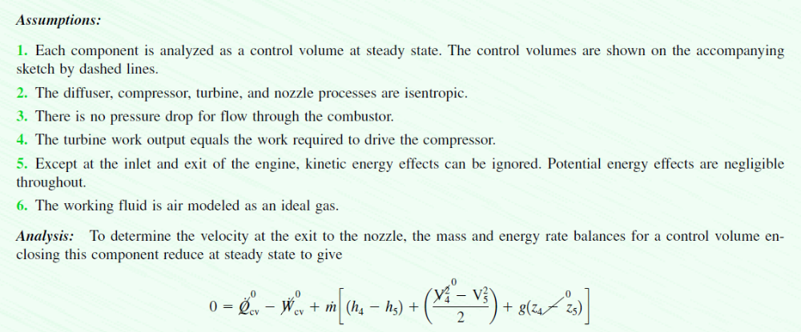
Referência: Moran & Shapiro (2006)
Ciclo Brayton ideal considerado na modelagem termodinâmica inicial de uma turbina a gás aeronáutica, a jato puro.

Slide 9
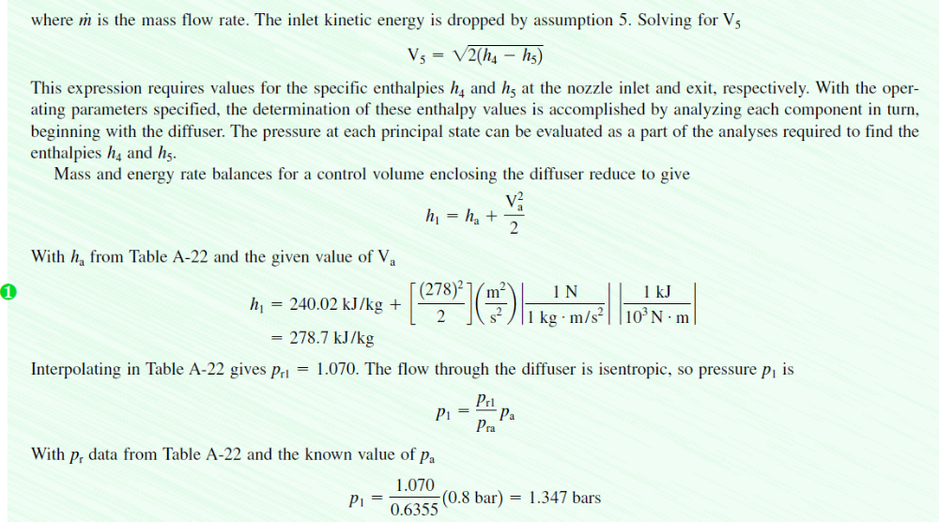
Referência: Moran & Shapiro (2006)
Ciclo Brayton ideal na modelagem termodinâmica inicial de uma turbina a gás aeronáutica, a jato puro.

Slide 10
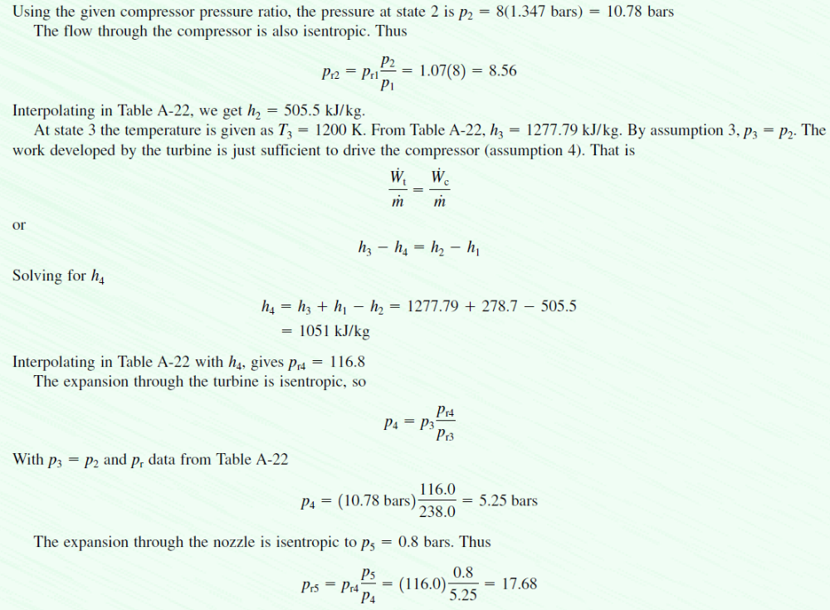
Referência: Moran & Shapiro (2006)

Slide 11
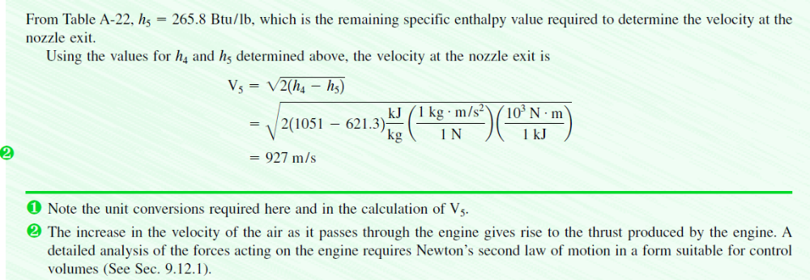
Referência: Moran & Shapiro (2006)
Ciclo Brayton ideal considerado na modelagem termodinâmica inicial de uma turbina a gás aeronáutica, a jato puro.

Slide 12
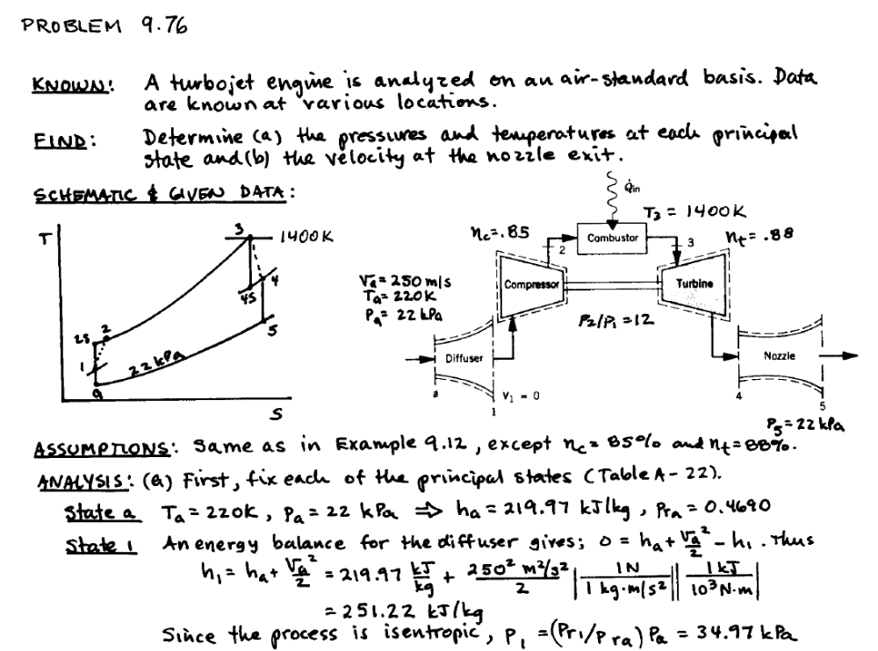
Referência: Moran & Shapiro (2002)
Ciclo Brayton considerado na modelagem termodinâmica simplificada de uma turbina a gás aeronáutica, a jato puro.

Slide 13
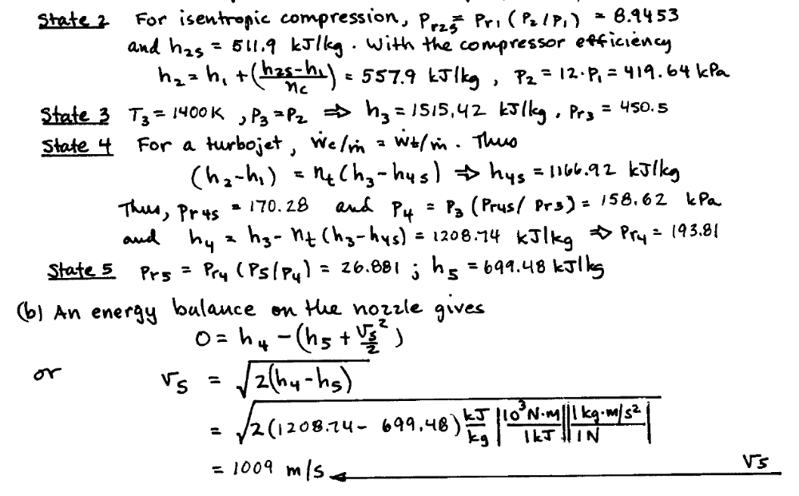
Referência: Moran & Shapiro (2002)

Slide 14
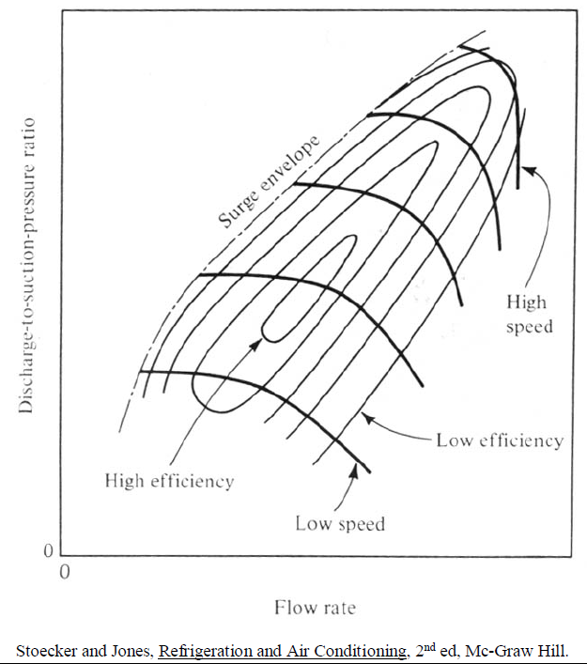
Compressores axiais (1)
São compressores utilizados em sistemas de grande porte: os fluxos mássicos são grandes. Por exemplo, são utilizados em turbinas a gás.
O gás é acelerado pelas pás móveis e direcionado sobre pás fixas. Então, há conversão de energia cinética em pressão.
As eficiências isoentrópicas estão na faixa de 70% a 85%. Para que as eficiências sejam mais altas, é preciso ter vários estágios de compressão.
A figura ao lado mostra o mapa de um compressor axial (ou centrífugo). As linhas mais finas são de eficiência constante. As linhas mais espessas são de rotação constante.
Um aspecto importante é a linha de “surge”.

Slide 15
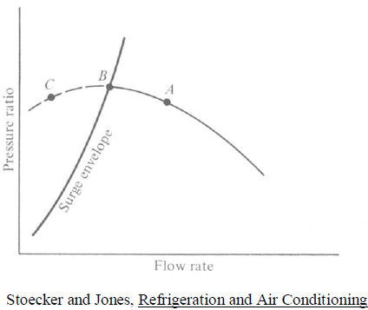
Compressores axiais (2) (e centrífugos)
“Surge” corresponde à instabilidades operacionais. O fluxo se descola das pás, e pode haver refluxo. Assim, caem tanto o fluxo mássico quanto a eficiência de operação. Há tendência de desgaste acelerado por causa de vibrações no compressor e no motor de acionamento; também há ruído.
Na figura ao lado, o ponto A representa uma condição operacional ideal, e o ponto B é o limite para uma dada rotação. O ponto C, em que há “surge”, deve ser evitado.
A instabilidade operacional faz com que a operação do compressor oscile entre os pontos B e C, com variação da pressão do gás.

Slide 16
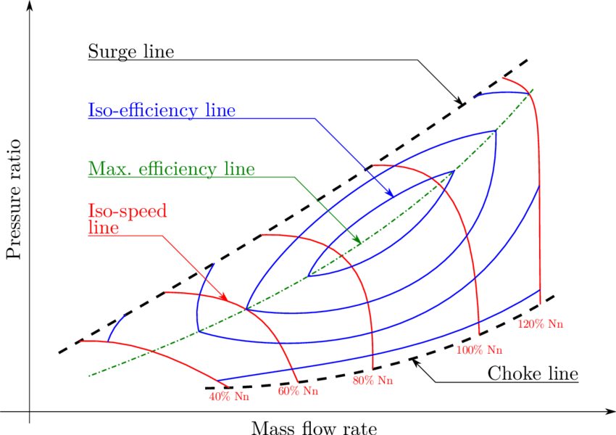
Compressores axiais (2) (e centrífugos)
Monier, 2018

Slide 17
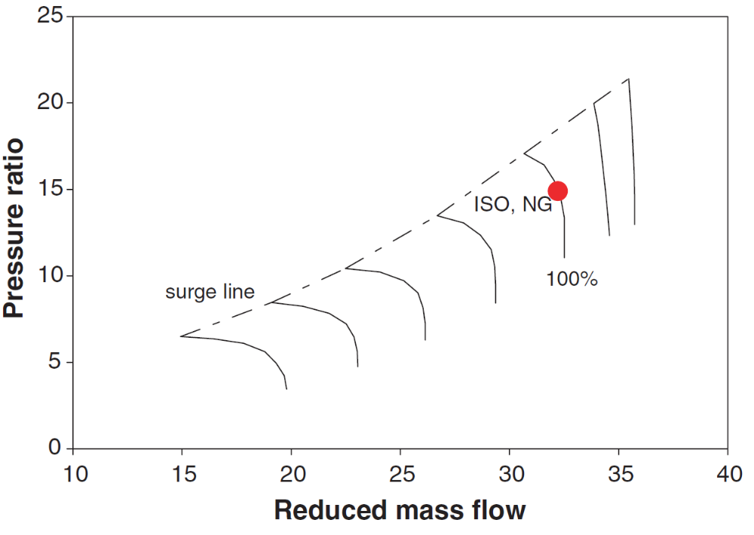
Compressores axiais (2) (e centrífugos)

